Slide 1
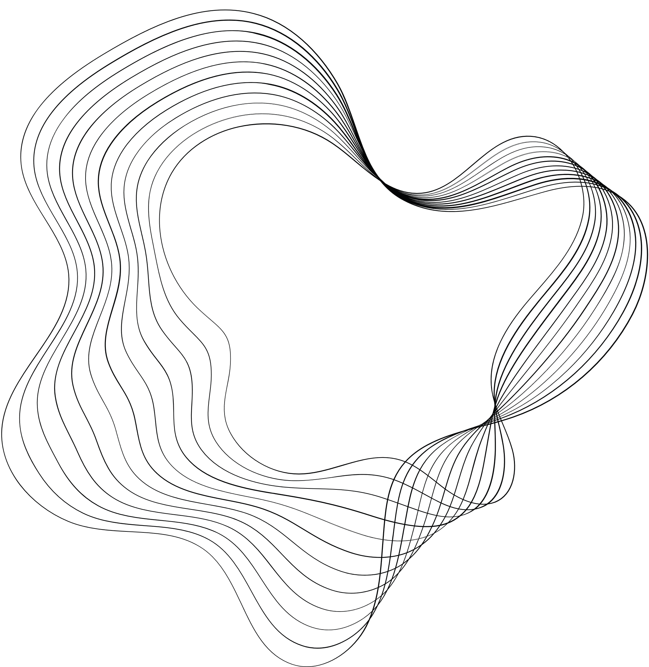

VISUAL TRANSFORMER

Slide 2

Трансформаторуудад орчуулгын өөрчлөгдөөгүй байдал, орон нутгийн хязгаарлагдмал хүлээн авах талбар зэрэг Convolutional Neural Networks (CNNs)-ийн индуктив хэвийсэн шинж чанар байхгүй.
Инвариант байдал гэдэг нь тухайн зураг дээрх объектыг (жишээ нь: объект) гадаад төрх, байрлал нь өөр өөр байсан ч таних боломжтой гэсэн үг юм. Компьютерийн харааны орчуулга нь зургийн пиксел бүрийг тодорхой чиглэлд тодорхой хэмжээгээр шилжүүлсэн гэсэн үг юм.

Slide 3
Цаашилбал, convolution нь шугаман орон нутгийн оператор гэдгийг санаарай. Бид цөмд заасан хөршийн утгуудыг л хардаг.
Нөгөөтэйгүүр, трансформатор нь дизайны хувьд өөрчлөгддөггүй. Муу мэдээ гэвэл энэ нь сүлжээний бүтэцтэй өгөгдлийг боловсруулах боломжгүй юм. Бидэнд дараалал хэрэгтэй! Үүний тулд бид орон зайн дараалсан бус дохиог дараалал болгон хувиргах болно!

Slide 4
Харааны хувиргагч хэрхэн ажилладаг вэ
Нийт архитектурыг Vision Transformer (товчхондоо ViT) гэж нэрлэдэг. Үүнийг алхам алхмаар авч үзье.
Зургийг засварууд болгон хуваах
Залгууруудыг тэгшлээрэй
Хавтгай наалтуудаас бага хэмжээст шугаман суулгацыг гарга
Байршлын суулгацыг нэмнэ үү
Дарааллыг стандарт трансформаторын кодлогч руу оролт болгон өгнө
Загварыг зургийн шошготойгоор урьдчилан бэлтгэх (асар том мэдээллийн багц дээр бүрэн хяналт тавих)
Зургийн ангилалын доод өгөгдлийн багц дээр Finetune

Slide 5
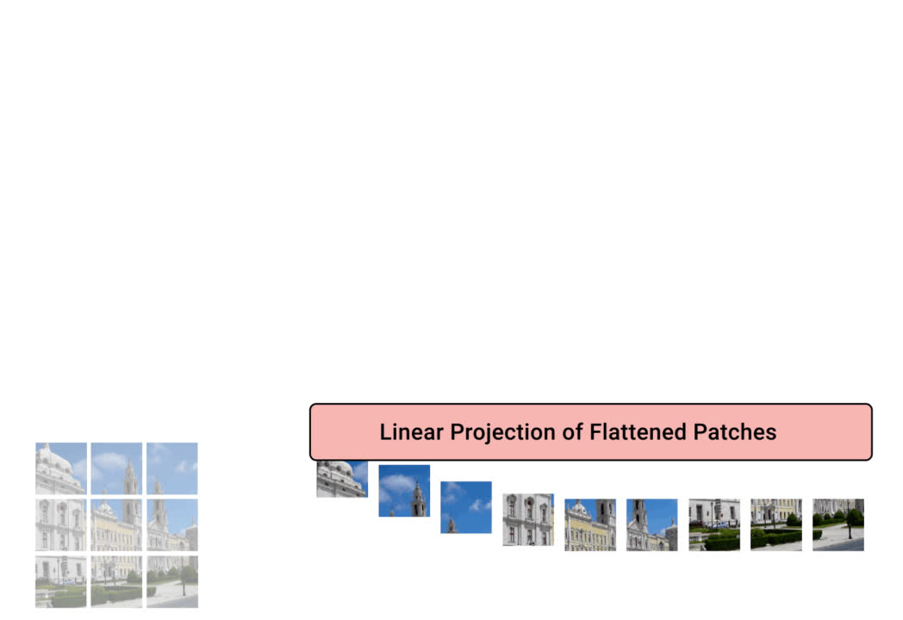


Slide 6
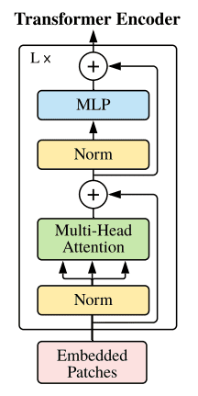
Зургийн засварууд нь үндсэндээ дарааллын тэмдэг (үг гэх мэт) юм. Үнэн хэрэгтээ кодлогчийн блок нь Васвани нарын санал болгосон анхны трансформатортой ижил байна. (2017) бид дэлгэрэнгүй тайлбарласнаар:

Slide 7
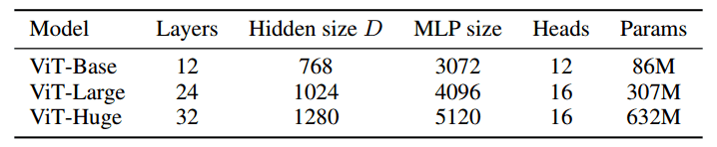
Өөрчлөгдсөн цорын ганц зүйл бол эдгээр блокуудын тоо юм. Үүний тулд, мөн илүү их өгөгдөлтэй бол тэд илүү том ViT хувилбаруудыг сургаж чадна гэдгийг батлахын тулд 3 загварыг санал болгосон:

Slide 8
Чухал мэдээлэл
Тодруулбал, хэрэв ViT нь 14 сая (хамгийн багадаа :P)-ээс дээш зураг бүхий өгөгдлийн багц дээр сургагдсан бол энэ нь хамгийн сүүлийн үеийн CNN-д ойртож, ялах боломжтой.
Хэрэв тийм биш бол та ResNets эсвэл EfficientNets-тэй зууралдсан нь дээр.

Slide 9
ViT нь том өгөгдлийн багц дээр урьдчилан бэлтгэгдэж, дараа нь жижиг өгөгдлүүд рүү нарийн тааруулдаг. Цорын ганц өөрчлөлт нь таамаглах толгойг (MLP толгой) хаяж, шинэ D × K шугаман давхарга хавсаргах явдал бөгөөд K нь жижиг өгөгдлийн багцын ангиллын тоо юм.
Илүү өндөр нарийвчлалтай болгохын тулд урьдчилан бэлтгэсэн байрлалын суулгацын 2D интерполяцыг гүйцэтгэдэг. Шалтгаан нь тэд сургах боломжтой шугаман давхарга бүхий байрлалын суулгацыг загварчлах явдал юм. Үүнийг хэлэхэд энэ нийтлэлийн инженерийн гол хэсэг нь трансформатор дахь дүрсийг тэжээх явдал юм.

Slide 10
VIT ГҮЙЦЭТГЭЛ ХЭРХЭН САЙН ВЭ?
Зөвхөн ImageNet дээр сургагдсан үед Resnet-ээс ч муу
Том (мөн би үүнийг хэлж байна) датасет дээр урьдчилан бэлтгэсэн үед гүйцэтгэл сайжирсан
Урьдчилан бэлтгэгдсэн нь илүү том CNN-ээс давж гардаг

Slide 11
УНШСАНД
БАЯРЛАЛАА

